Slide 1
La finance participative, un nouvel outil de financement ?
Victor Grange, Chargé de crédit et de développement de projet à la Nef

Slide 2
Finance participative
Nouveaux modes de financement ?
Pourquoi a-t-on besoin d’une alternative au financement traditionnels ?
La banque ne répond plus au besoins de financement ?
Alternative à une organisation et/ou à des valeurs ?

Slide 3
Finance participative
Origine et définition
Origines
Tontines, organisation villageoise, les gens s’organisent face à une situation difficile d’un proche.
La première plateforme de crowdfunding a été créée 2005 aux Etats-Unis par Kiva, une association de micro-crédit en ligne. Son modèle a non seulement permis à la microfinance de se faire connaître du grand public, mais a également révolutionné la manière de soutenir l’aide au développement.
Le concept : Une personne présente directement via une plateforme web son projet aux internautes qui en fonction de l’intérêt qu’ils portent à ce dernier, apportent leurs contributions financières.
Définition BPI * : La finance participative (crowdfunding = financement par la foule) permet le développement de projets de tous types en s’appuyant sur les contributions financières du grand public, en dehors des circuits de financements traditionnels (Banque, Business Angels, etc…)
* http://tousnosprojets.bpifrance.fr/

Slide 4
Finance participative
Origine et définition
Il y aurait près de 500 plateformes de financement participatif dans le monde, dont plus d’une vingtaine en France.
Les plateformes tentent de développer un modèle alternatif au système classique de financement:
Plus démocratique
Plus social
Plus transparent
Plus efficient
En France
2007 : Émergence du crowdfunding avec des premiers opérateurs comme MyMajorCompany, Babeldoor, Kisskissbankbank, Ulule, Babyloan.
Début 2012 : Création de l’Association Finance participative France
Chiffres 2013 :
Aux Etats Unis, où le contexte juridique est plus favorable à ces formes de financement, la levée de fonds a atteint les 3,5 milliards d’euros
En France où le secteur se met en place, 80 millions d’euros ont étés levés pour financer 30 000 projets.
Avec 330 966 contributeurs.

Slide 5
Finance participative
Une législation en cours
Législation depuis le 1er octobre 2014.
Deux types d’intermédiaires:
Les IFP (d’intermédiaire en financement participatif)
La procédure d’immatriculation: dépôt à l’ORIAS d’un dossier sur lequel seront renseignées différentes rubriques permettant de justifier des conditions posées par les textes (honorabilité, diplômes et/ou expérience professionnelle etc.). Le contrôle de l’ACPR sera exercé exclusivement a posteriori.
Les PSI (prestataire de services d’investissement) et les CIP (conseiller en investissements participatifs)
Les textes d’application détaillent les règles de bonne conduite (mise en garde sur les risques, information sur les frais, test d’adéquation etc.) applicables à ces deux statuts. Concernant spécifiquement le CIP, ils précisent les informations à faire figurer dans le dossier préliminaire très complet (incluant un business plan, un organigramme, des procédures, des modèles de contrats etc.) qui sera déposé à l’AMF par le candidat ou son conseil avant toute inscription à l’ORIAS.

Slide 6
Finance participative
Quelques principes de financements participatifs par la foule
Deux principes
- Le principe “All or nothing” (tout ou rien) Qui est appliqué par la plupart des plateformes
- Le principe “Keep it all” (Gardez tout) prévoit que toute somme collectée par le porteur de projet durant la campagne est acquise à son projet.
Il faut définir un objectif de financement à atteindre, dépassement possible.
Montant moyen demandé: 3 200€, Don moyen de 50€.
Trois cercles de communication:
1 Votre entourage
2 Relais d’influence (Amis d’amis)
3 Le grand public (Communauté d’intérêt)
Certaines plateformes ont déjà financé les projets et récoltent des fonds à postériori.
Pas de garanties, des contreparties ?

Slide 7
Finance participative
Deux typologies de projet, sont privilégiées :
Des projets ayant pour finalité la création artistique, l’éducation, le respect de l’environnement, la cohésion sociale, la solidarité, ou la prise en charge du risque d’innovation portés par une Personne morale ou un Particulier (si la personne morale n’est pas encore créée).
Des projets professionnels portés par des sociétés commerciales qui souhaitent proposer à leur réseau de contribuer financièrement à une partie de leur projet en complément d’un prêt bancaire ou d’un investissement au capital (proposé par la Nef ou tout autre réseau bancaire).

Slide 8
Finance
Investir et prêter
Investir
Investisseur / Banque
Dividendes
Récupération capital
Projets / Entreprises
Droit de regard
Pas de garanties
Capital investi
Prêter
Epargnant / Banque
Intérêts
Récupération somme prêtée
Projets / Entreprises
Garanties
Epargne prêtée
Notes:
8

Slide 9
Finance participative
Le financement participatif
Quatre types financements participatifs par la foule
Don /contre don
Kickstarter/ Kisskissbankbank / Ulule : don à des projets de type culturels/artistiques, mais aussi petit entreprises.
Don /prêt solidaire (Nord/sud)
Kiva /Xetic /Babyloan : Plateforme travaillant principalement en interventions « Nord/Sud »
Prêt, avec ou sans intérêt
Prêt d’union/Spear : Modèles divers avec une intermédiation où l’argent déposé n’est pas directement affecté aux projets.
Hello merci : Prêt direct du particulier au projet
Prêt de chez moi: Prêt intermédié par une banque
Investissement soit en obligation soit en action
Anaxago/Wi seed : investissement en capital risque

Slide 10
Finance solidaire
Dispositifs de financement intermédiés
Micro crédit
L’ADIE
Insertion par l’accès au crédit, pas de lien direct épargnant-emprunteur
Capital Risque
Les Clubs Cigales
Fonctionnement proche qui peut être complémentaire (intervention en Capital)
Garrigue
Fonctionnement proche qui peut être complémentaire (intervention en Capital)
Organismes d’accompagnement des porteurs de projets, financement, garantie…En lien avec des plateformes participative
France Active
Initiative France
Accompagnement des porteurs de projets.
Réseau des Boutiques de Gestion

Slide 11
Finance participative
Les questions que ça soulève
Jérémy Rifkin dit que l’économie collaborative sera l’économie de demain
Dans l’économie de demain, la finance participative remplacera t-elle les banques ?
Peut être: car les porteurs de projet peuvent bénéficier de sommes considérables simplement en présentant un projet sur internet.
Mais: L’expertise des banques permet de financer des projets économiquement viables. Le rôle de la banque n’est il pas de mutualiser le risque et la collecte d’épargne ?
Qui porte le risque ?
Réglementation de demain ?

Slide 12
Finance solidaire
Les questions que ça soulève
L’économie participative est une alternative à la finance ?
Oui: elle peut permettre l’émergence de projets qui sans elle n’auraient jamais vu le jour
Non: car elle reproduit l’inégalité des chances ex: notation des citoyens aux Etats Unis. Financement de projets farfelus qui réussissent mieux que de vrais projets professionnels.
Tout est histoire de réseau (et de connexion internet), est-ce plus égalitaire ?

Slide 13
Finance solidaire
Les questions que ça soulève
La finance participative coute moins cher pour bénéficier d’une somme d’argent ?
Oui: quand il s’agit du don, pour le crédit ou le capital cela dépend des conditions.
Non: Dans le don, il faut faire sa campagne (3 mois de préparation pour un mois de collecte) et préparer et gérer les contre parties (cout en temps et en argent).
Pour le crédit ou le capital cela dépend des conditions.

Slide 14
Finance solidaire
Le financement participatif est un outil/support (effort de collecte)
Cela a un cout (entre 6% et 8% du montant collecté + beaucoup de temps)
Plus que de l’argent il faut le voir comme une campagne de mobilisation (ambassadeurs)
- Citoyenneté économique : Terre de Liens, Enercoop, Erikoa retour à la dynamique locale économique.

Slide 15
Merci de votre attention
Victor Grange
Chargé de crédit et de développement de projet à la Nef
v.grange@lanef.com
Société financière de la Nef
Immeuble Woopa
8 avenue des canuts – CS 60032
69517 Vaulx-en-velin Cedex

Slide 16
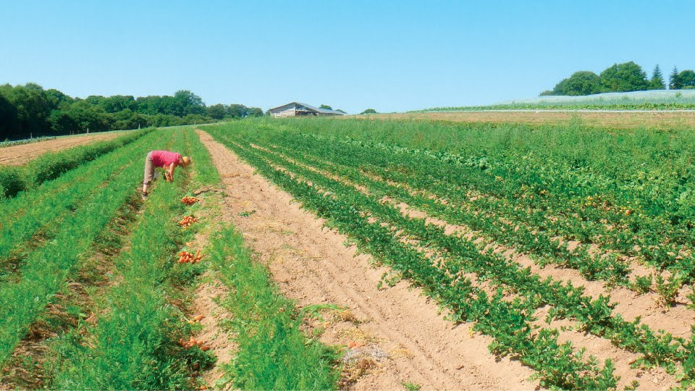
Nef finance Participative
© Société financière de la Nef
16

Slide 17
LA SOCIÉTÉ FINANCIÈRE DE LA NEF
Unique en france, la Nef est une coopérative de finance éthique qui offre des solutions d’épargne et de crédit orientées exclusivement vers les projets ayant une utilité sociale, écologique et/ou culturelle
Fidèle à son principe fondateur « Pour que l’argent relie les Hommes », la Nef est engagée dans une démarche de transparence de son activité. Elle publie notamment, depuis son origine, l’intégralité des prêts qu’elle octroie
17

Slide 18
LA NEF, FINANCE ETHIQUE ET PARTICIPATIVE DEPUIS 1978
Dès l’origine, le projet de la Nef était de relier, autour d’une économie durable et solidaire, des porteurs d’argents et des porteurs de projets.
La Nef a donc lancé dès 1978, une première expérience de finance éthique et participative sans internet !
Ces expérimentations, la Nef les a conduites autour des trois formes d’argent : le prêt bien sûr, mais aussi le don (invention des comptes de partage) et l’investissement (Nef Investissement, Terre De Liens, Energie Partagée, Cocagne Investissement…).
18

Slide 19
UNE PLATEFORME COMME PROLONGEMENT DU PROJET CULTUREL DE LA NEF
Depuis le début des années 2000, l’émergence d’une économie collaborative, qui replace le citoyen au centre des décisions économiques, résonne particulièrement dans le projet de la Nef.
Dès lors, la Nef a ressenti une forte légitimité à investir le champ de la Finance Participative pour 3 raisons :
D’abord parce que ce mode de financement offre la possibilité de toucher plus de citoyens grâce à Internet.
Ensuite, parce que ce nouveau mode de financement offre la possibilité de donner un sens plus fort au slogan “pour que l’argent relie les hommes” en permettant un financement direct des projets.
Enfin, parce que la Nef pourra ainsi développer son action sur les 3 natures de l’argent.
La Nef souhaite ainsi créer une plateforme de Finance Participative dans le prolongement de son projet Culturel
19

Slide 20
LA NEF ET LA FINANCE PARTICIPATIVE
Dès 2013, la Nef a donc lancé Prêt de chez moi, une plateforme de finance participative sous la forme de prêt qui permet aux citoyens rhônalpins de soutenir des micro-projets engagés dans l’économie sociale et solidaire.
En 2014, une deuxième expérimentation a été menée à travers la levée de fonds sous la forme de dons pour le financement du film Libres ! de Jean-Paul Jaud. Cette campagne a permis de lever 180 000 euros en moins de trois mois (octobre-décembre 2014), et a permis à la Nef de confirmer sa légitimité à intervenir dans le champ de la Finance Participative sous la forme de dons.
Forte de ces expériences, la Nef a décidé de généraliser son service de finance participative de don (lancé en mai 2015) et de développer la plateforme de Prêt de chez moi au niveau national (fin 2015)
20

Slide 21
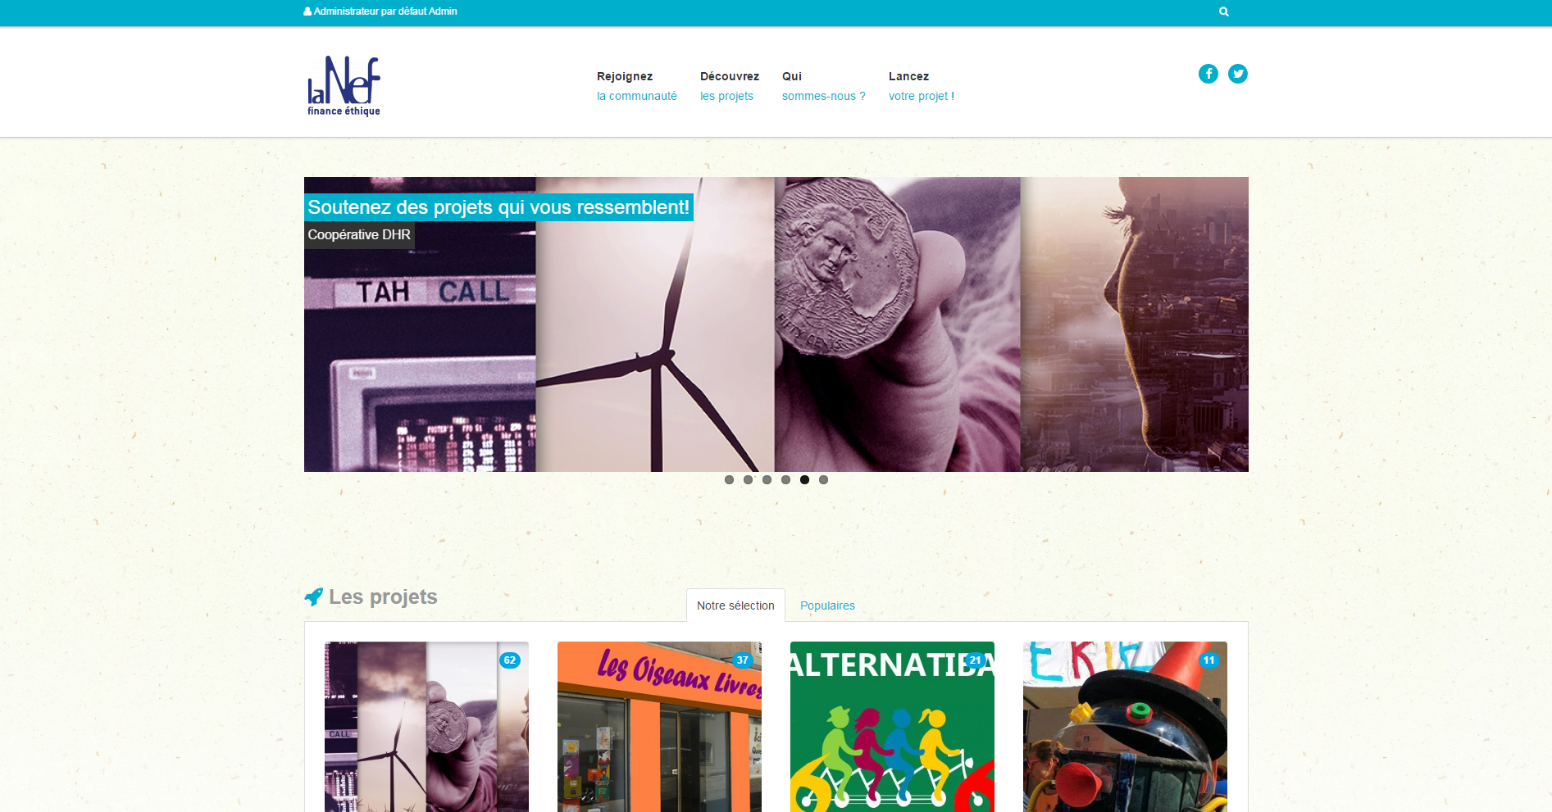
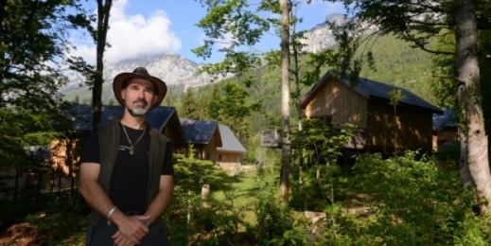
LE SERVICE DE FINANCE PARTICIPATIVE DE DONS
Libres! Le film,
réalisé par Jean-Paul Jaud
Evasion au naturel (38)
Coopérative DHR (93)
21

Slide 22
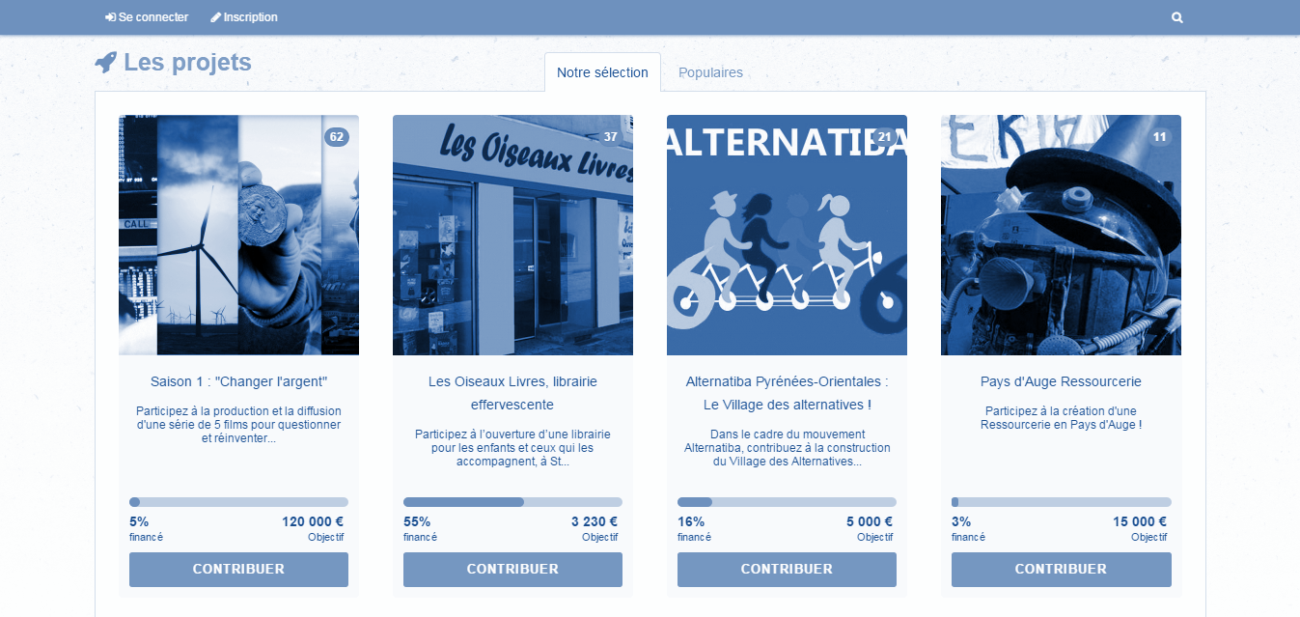
LE SERVICE DE FINANCE PARTICIPATIVE DE DONS
TYPOLOGIE DE PROJETS
La Nef propose un service de finance participative de dons à tous les projets ayant une utilité sociale, écologique et/ou culturelle.
Deux typologies de projet, répondant aux critères précédents, sont privilégiées :
Des projets ayant pour finalité la création artistique, l’éducation, le respect de l’environnement, la cohésion sociale, la solidarité, ou la prise en charge du risque d’innovation portés par une Personne morale ou un Particulier (si la personne morale n’est pas encore créée).
Des projets professionnels portés par des sociétés commerciales qui souhaitent proposer à leur réseau de contribuer financièrement à une partie de leur projet en complément d’un prêt bancaire ou d’un investissement au capital (proposé par la Nef ou tout autre réseau bancaire).
22

Slide 23
LE SERVICE DE FINANCE PARTICIPATIVE DE DONS
CARACTERISTIQUES DE CAMPAGNES
Le principe du “Keep it all” : le modèle du « Gardez tout » prévoit que toute somme collectée par le porteur de projet durant la campagne est acquise à son projet. Il diffère du principe du “All or nothing” (tout ou rien) proposé par la plupart des autres plateformes
Montant et durée : le montant minimum pour une campagne de finance participative est fixé à 3000 euros et il n’y a pas de maximum. Pour ce qui est de la durée, il n’y a pas de minimum et le maximum est fixé à 6 mois.
La tarification de ce service est décomposée en deux parties : Des frais de mise en ligne (1,8% TTC) et une commission calculée sur le montant collecté :
<100 000 € | 5.2%
100 001 € - 250 000 € | 4.2%
250 001 € - 500 000 € | 3.2%
> 500K€ | 2.2%
23

Slide 24
PRET DE CHEZ MOI
24

Slide 25
PRET DE CHEZ MOI
Une plateforme lancée dès 2013 en Région Rhône-Alpes qui permet aux citoyens de soutenir des micro-projets engagés dans l’économie sociale et solidaire.
Une ouverture du service au niveau national est prévue fin 2015 avec un modèle inédit dans le champs de la finance participative de prêt : La Nef, aidée par un fonds de garantie, couvrira 100% du risque de Prêt. Les préteurs seront ainsi assurés de récupérer l’intégralité des sommes prétées au terme du prêt.
Une option de bonification d’intérêt sera mise en place : les préteurs auront la possibilité de diminuer leur taux de rémunération pour permettre au porteur de projet d’emprunter moins cher.
25

Slide 26
LES PERSPECTIVES FINANCE PARTICIPATIVE
Mars 2016
Le groupe Nef travaille également sur une solution de finance participative en investissement. Ce service, qui sera disponible en mars 2016, permettra à la Nef d’offrir une solution globale de finance participative
Prêt
Don
Investissement
26

Slide 27
Les sites de la Nef
Don :www.financeparticipative.lanef.com
Prêt : www.pret-de-chez-moi.coop
Investissement: Mars 2016
Suivez nous sur:
twitter.com/lanef_
facebook.com/societefinancieredelaNef
www.lanef.com
27

Slide 28
Merci
© Société financière de la Nef
28

